Slide 1

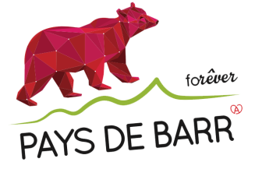


Une photographie est un secret sur un secret.
Plus elle vous en dit, moins vous en savez.
L’instant
31
Photos prises par
un randonneur
pour le plaisir
du partage
Au cœur de Barr
Kaysersberg

Slide 2

Préparer votre visite à Kayserberg
Calme, romantisme et tranquillité
Kaysersberg est un village dont l’urbanisme n’a pas bougé depuis des décennies. Laissez votre voiture en dehors du village et profitez d’une balade romantique dans un décors que vous ne trouverez nul par ailleurs.
Découvrez le charme intemporel de Kaysersberg, un village pittoresque niché au cœur de l’Alsace. Son urbanisme préservé depuis des décennies vous transporte dans une époque où le temps semble s’être arrêté. Laissez-vous envoûter par cette atmosphère calme, empreinte de romantisme et de tranquillité.

Slide 3
Une escapade romantique inoubliable
Kaysersberg vous promet une escapade romantique dont vous vous souviendrez longtemps. Imaginez-vous vous promenant main dans la main avec votre bien-aimé(e) dans les ruelles pavées, sous les façades colorées à colombages. Chaque coin de rue révèle un paysage pittoresque, une fontaine délicate ou une vue imprenable sur les collines environnantes.
La rue principale de la petite ville est bordée de nombreuses maisons à colombages et à encorbellement, dont la plupart datent des 15e et 16e siècles. La maison Loewert -
Loecken, du XVIe siècle, avec ses colombages, abrite une célèbre pâtisserie spécialisée dans les produits gastronomiques alsaciens tels que le foie gras, l’eau de vie (cognac) et les confitures maison.

Slide 4
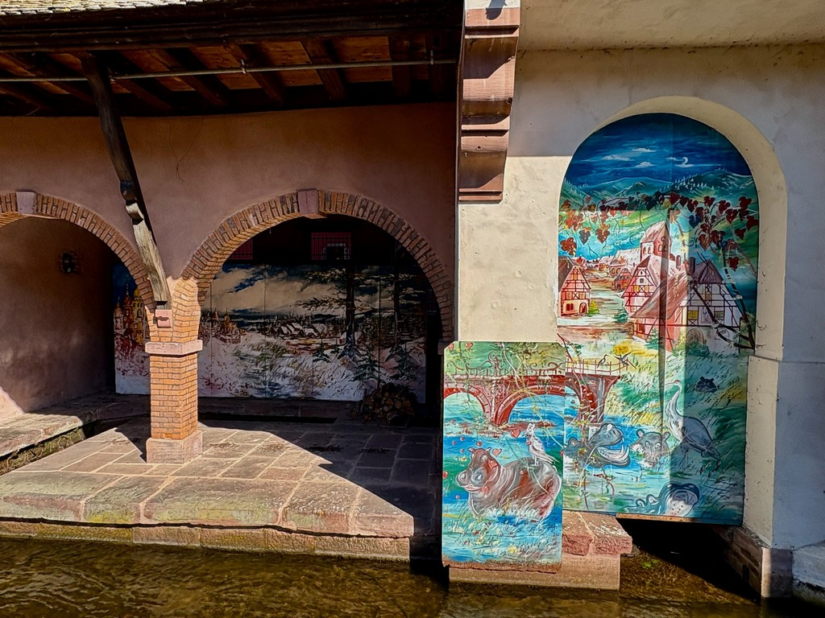

Slide 5
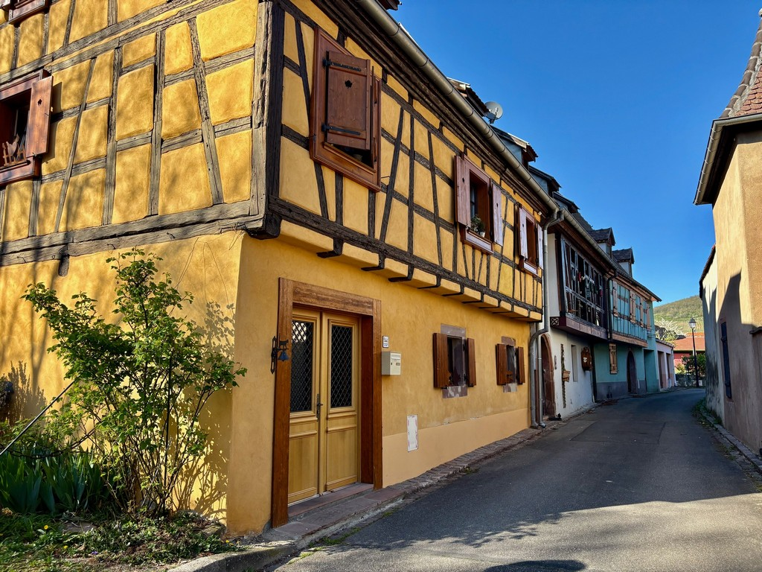

Slide 6
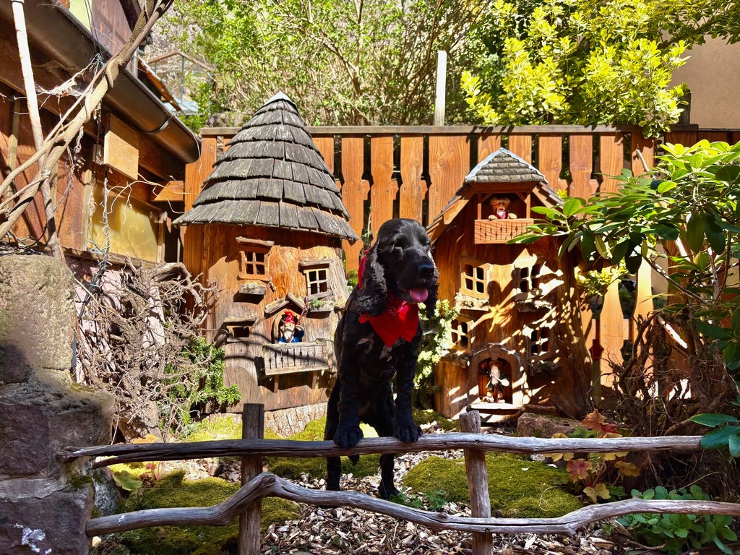

Slide 7
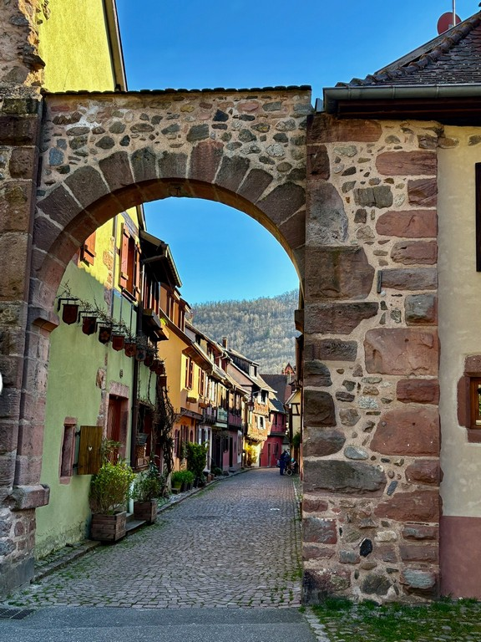

Slide 8
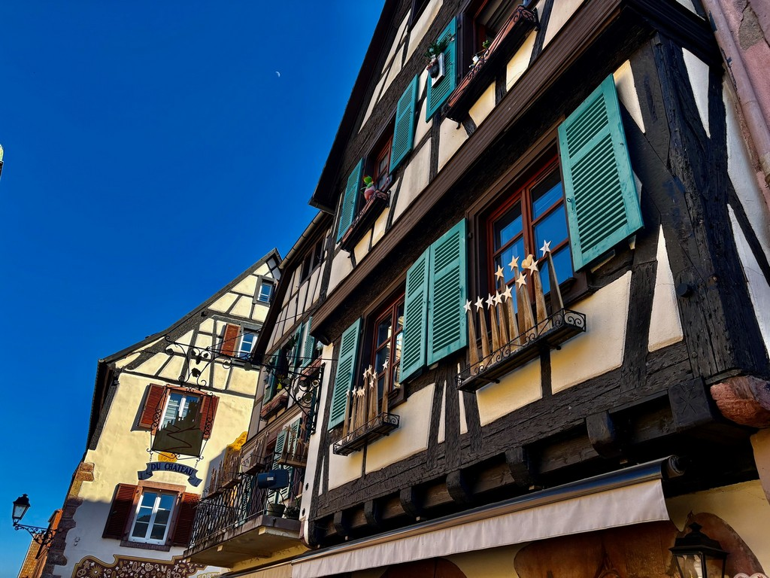

Slide 9
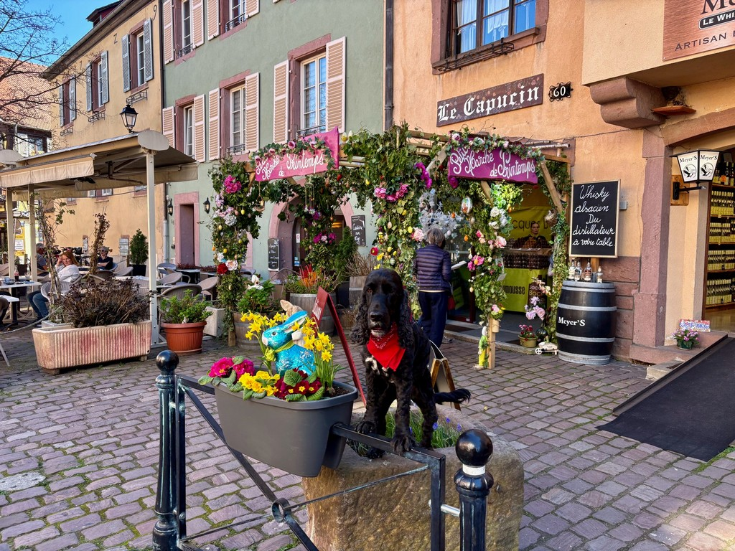

Slide 10
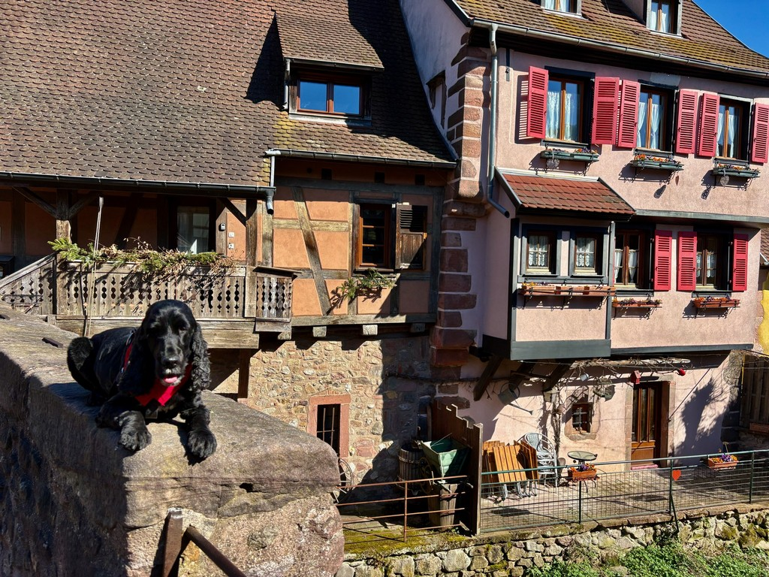

Slide 11
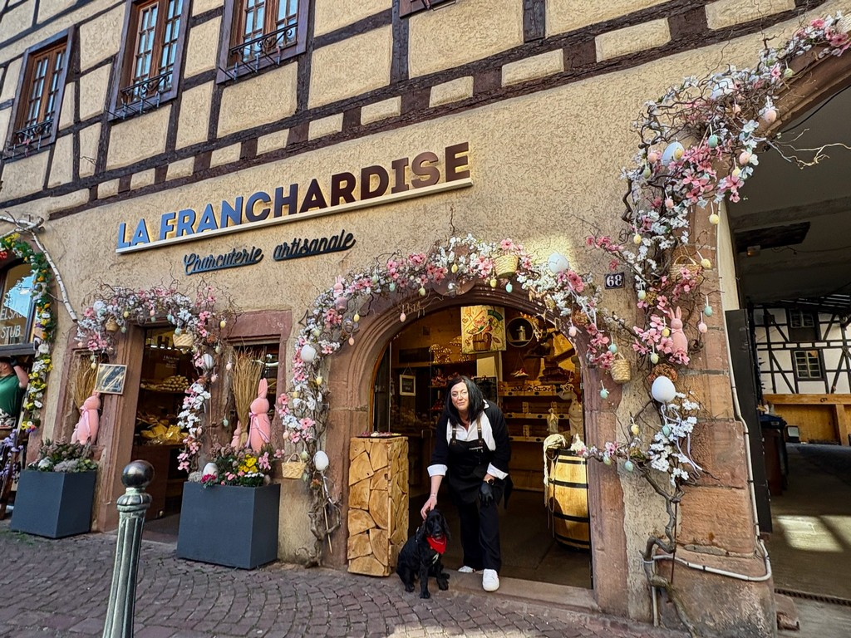

Slide 12
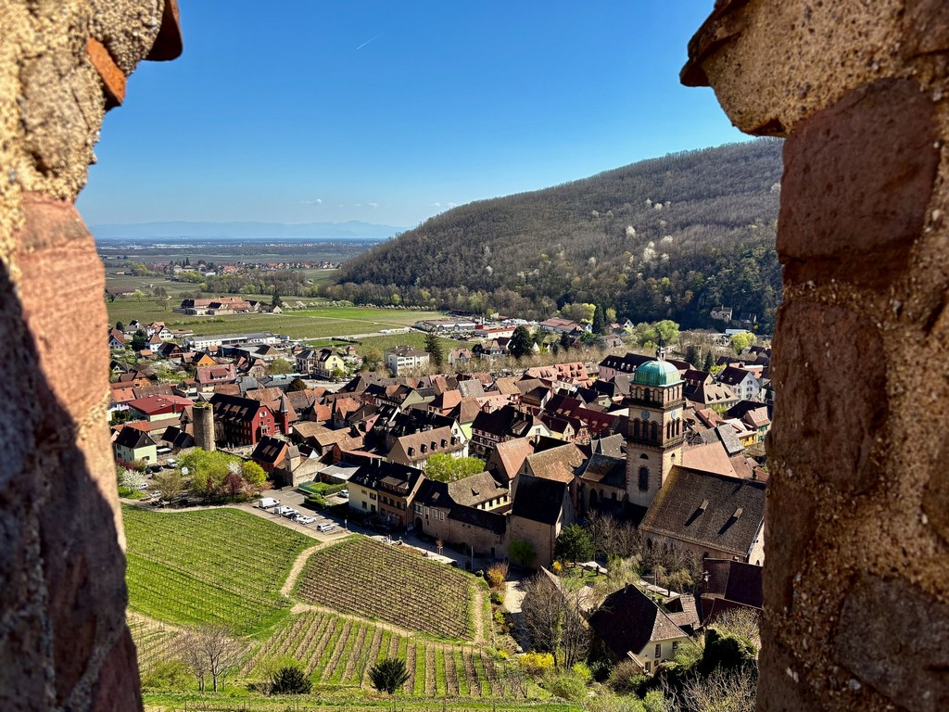

Slide 13
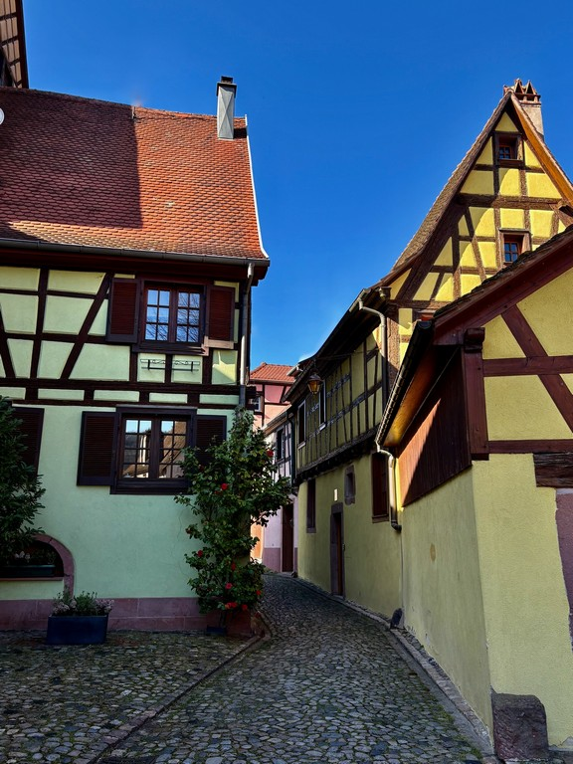

Slide 14
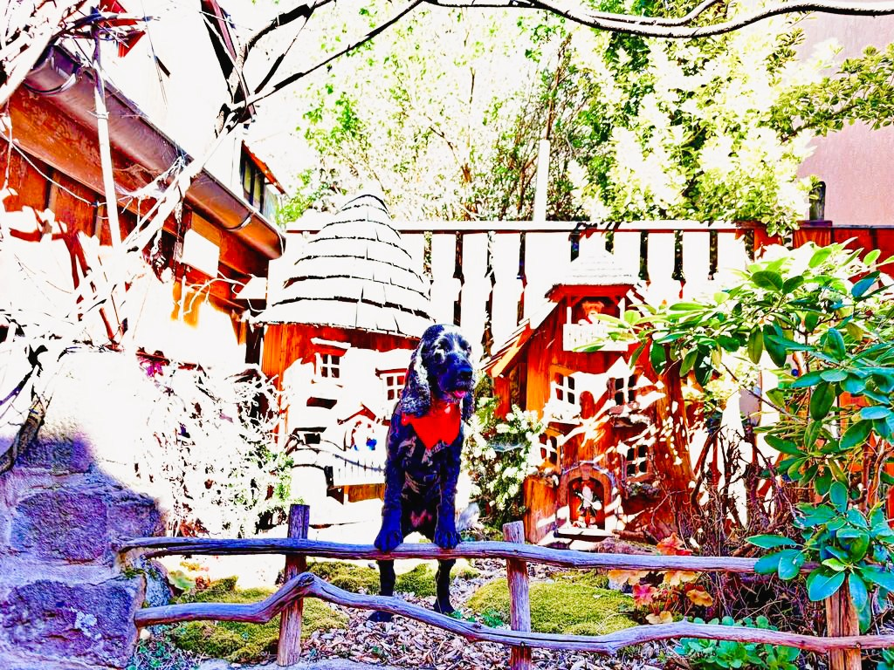

Slide 15
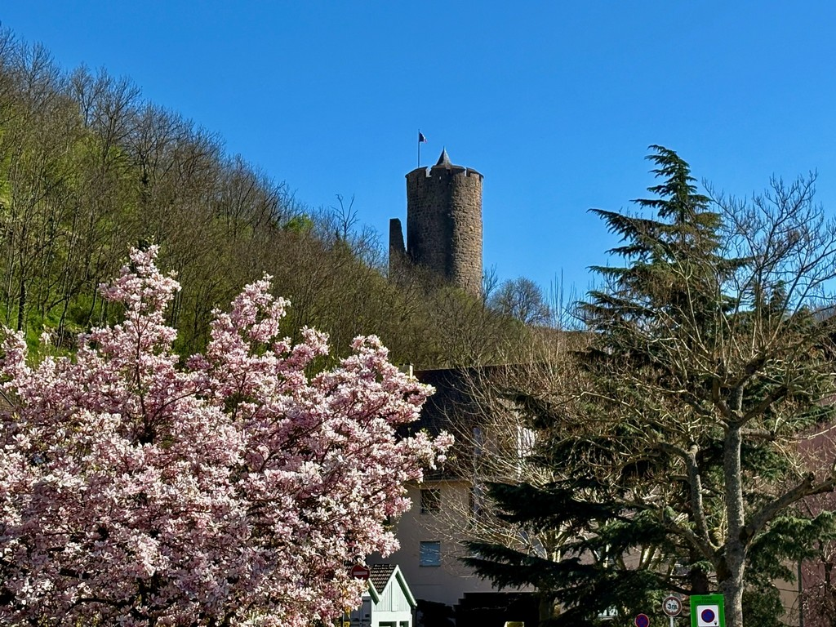

Slide 16
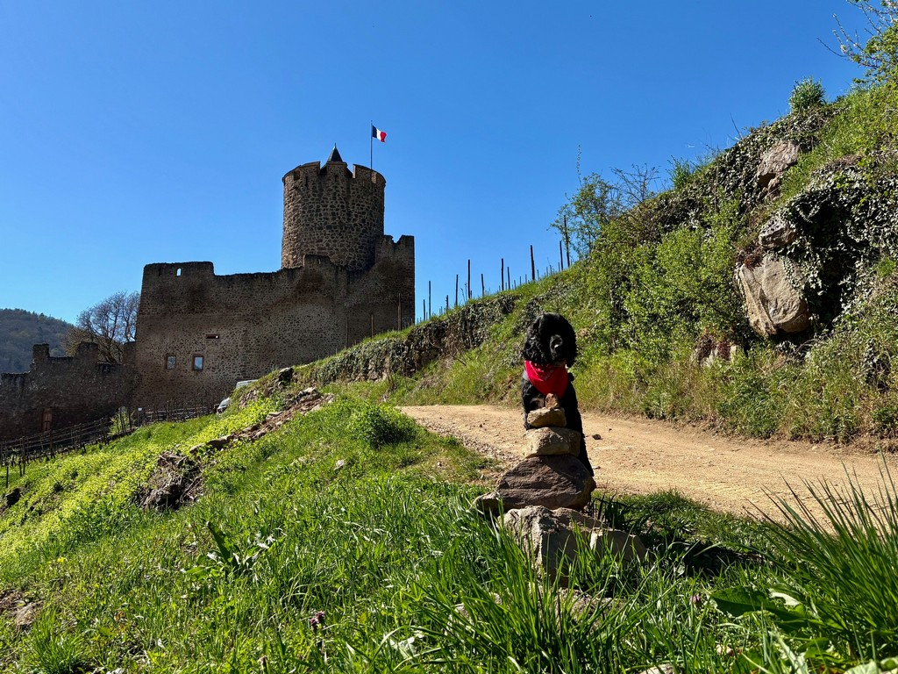

Slide 17
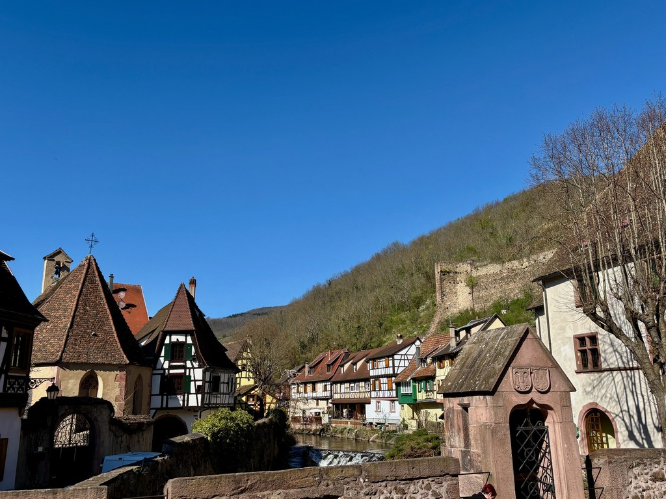

Slide 18
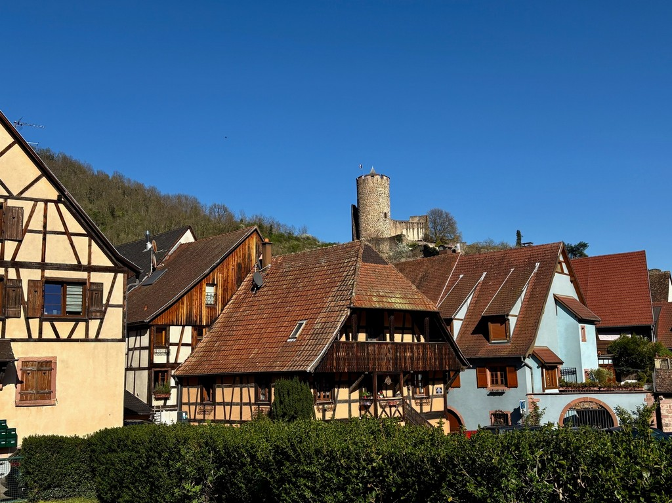

Slide 19
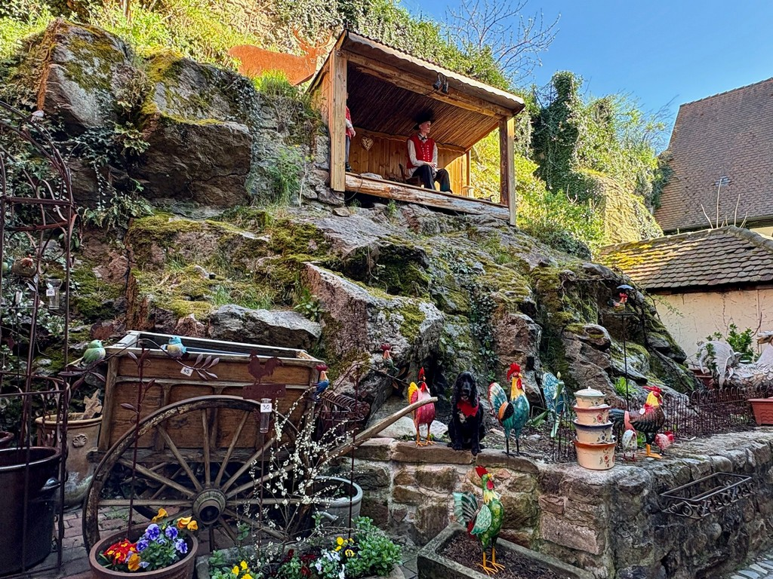

Slide 20
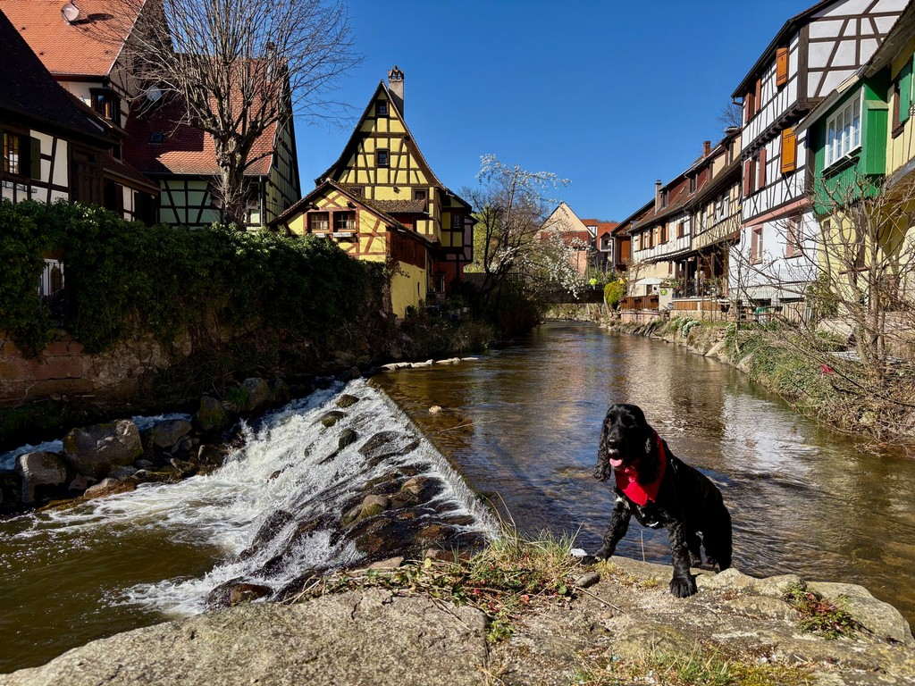

Slide 21
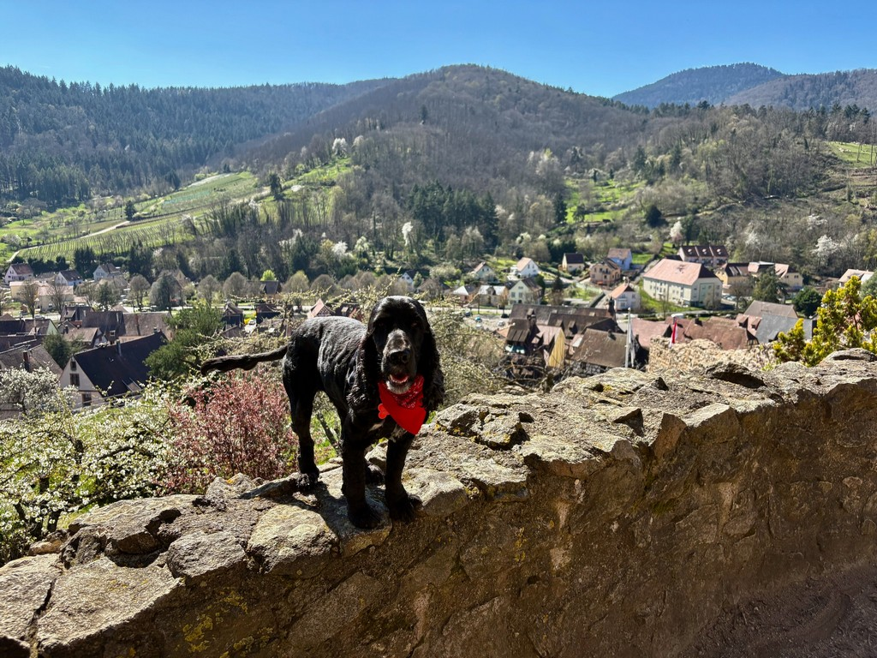

Slide 22
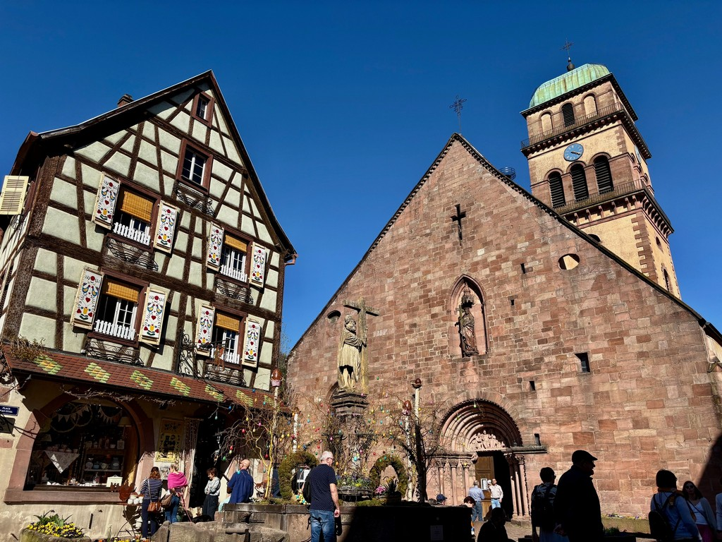

Slide 23
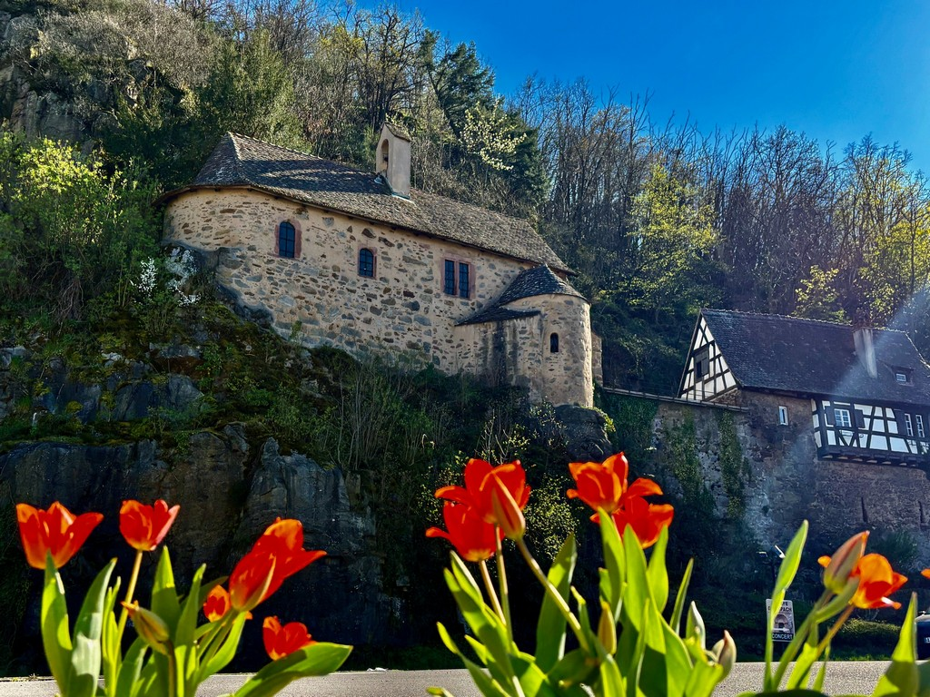

Slide 24
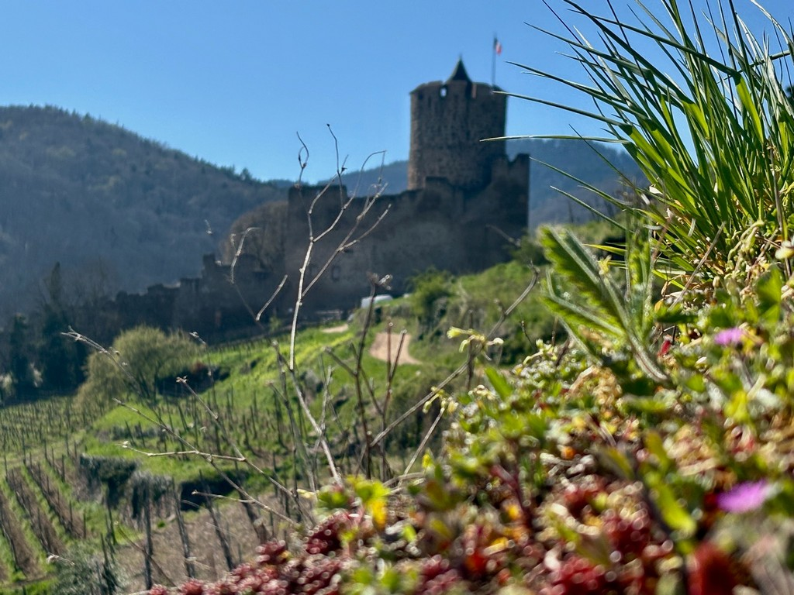

Slide 25
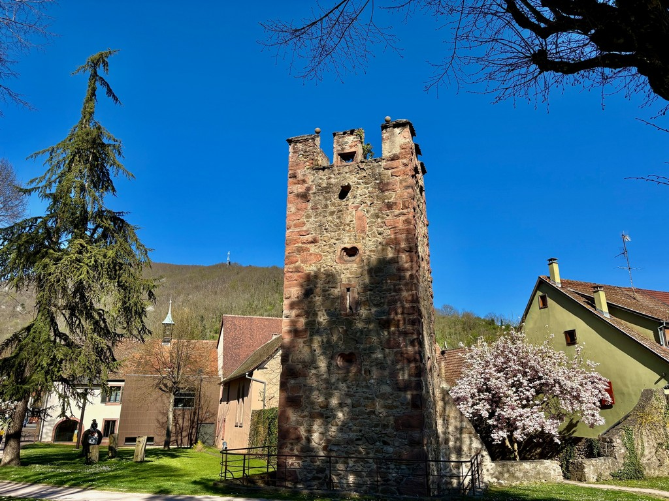

Slide 26
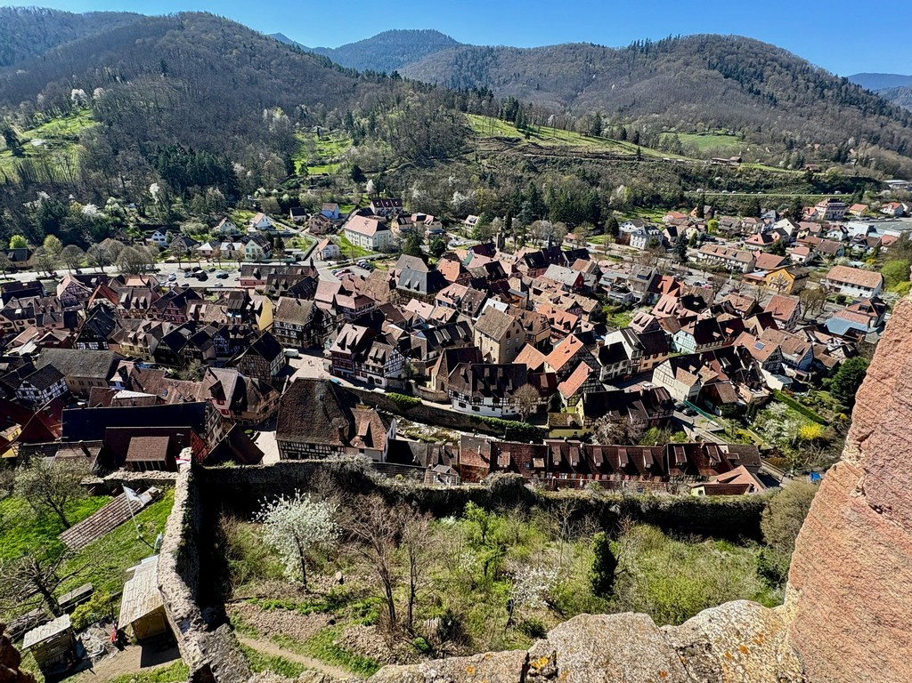

Slide 27
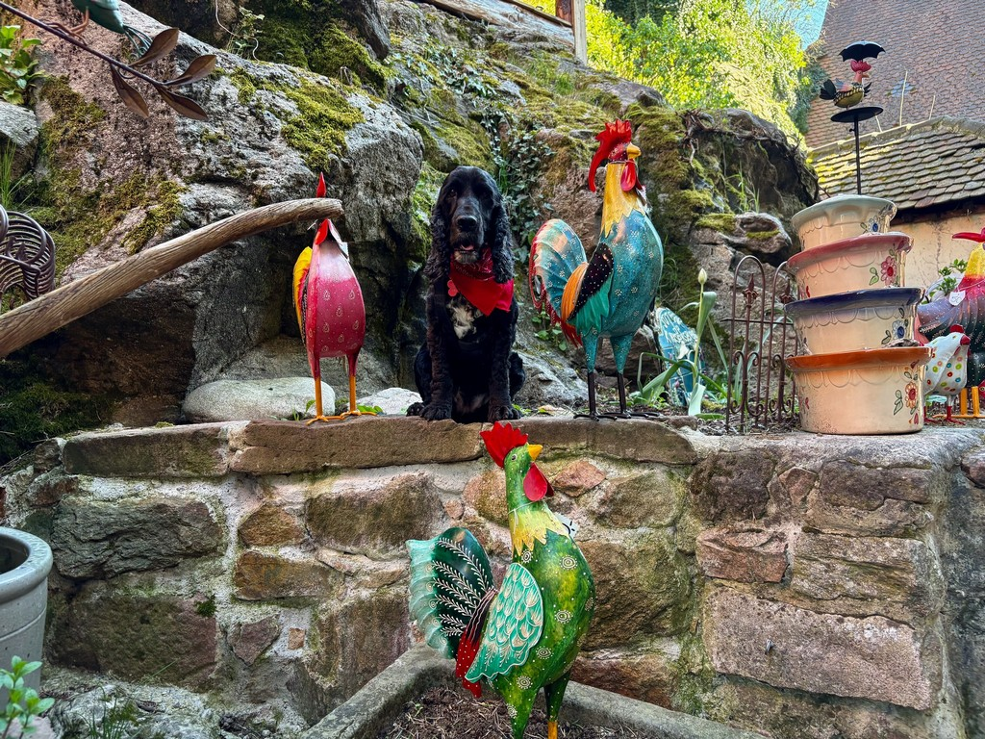

Slide 28
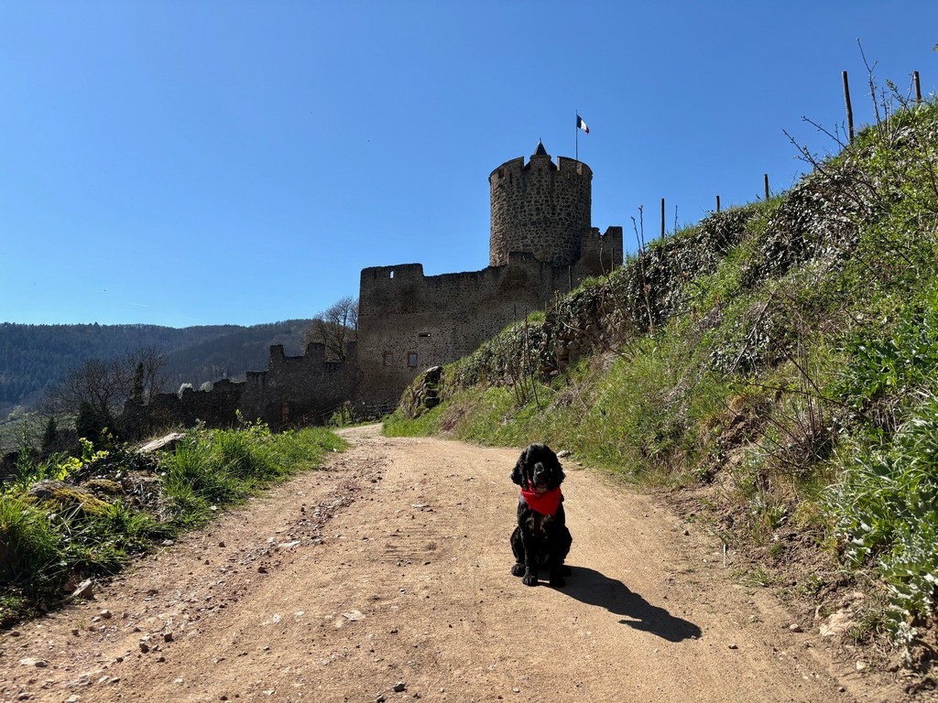

Slide 29
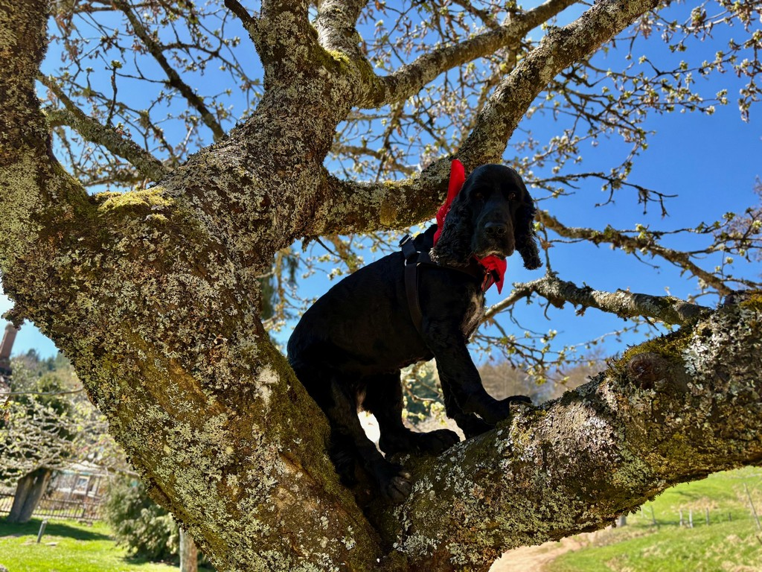

Slide 30
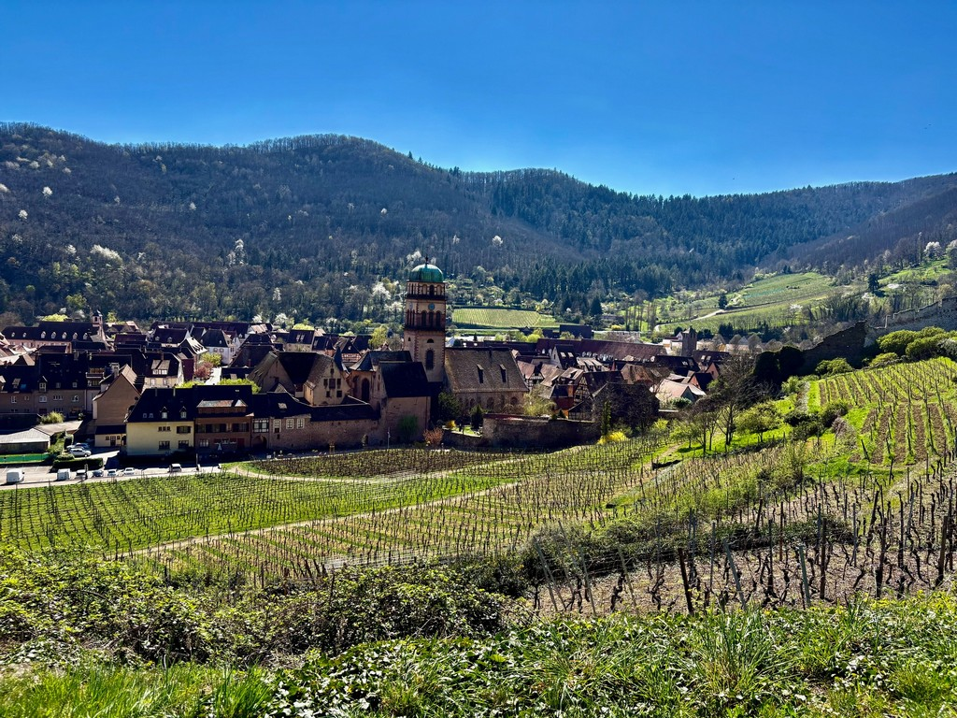

Slide 31
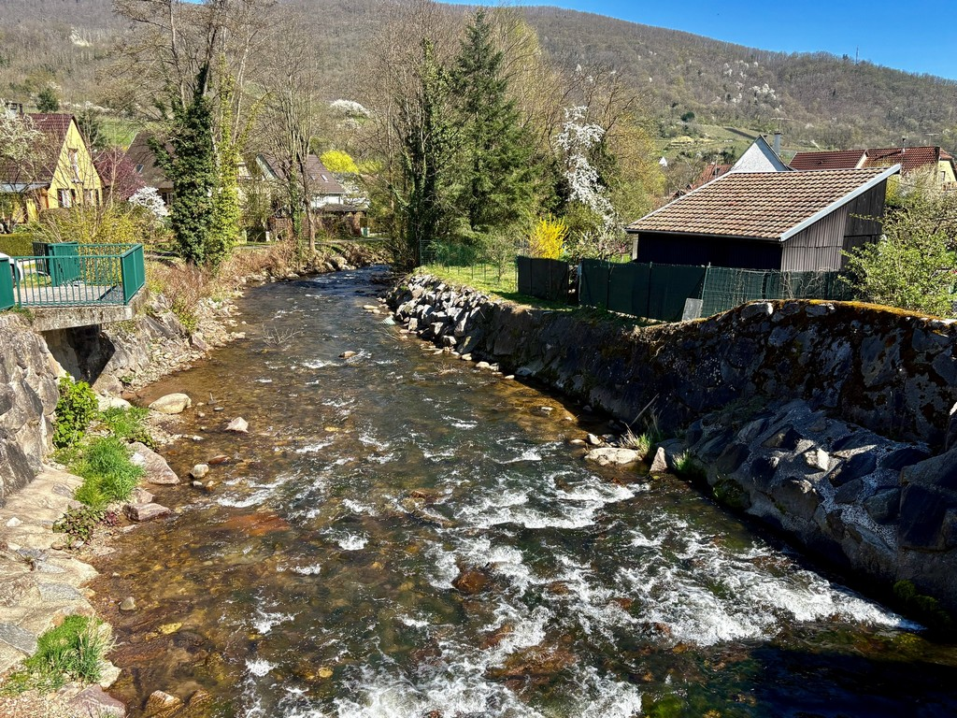

Slide 32
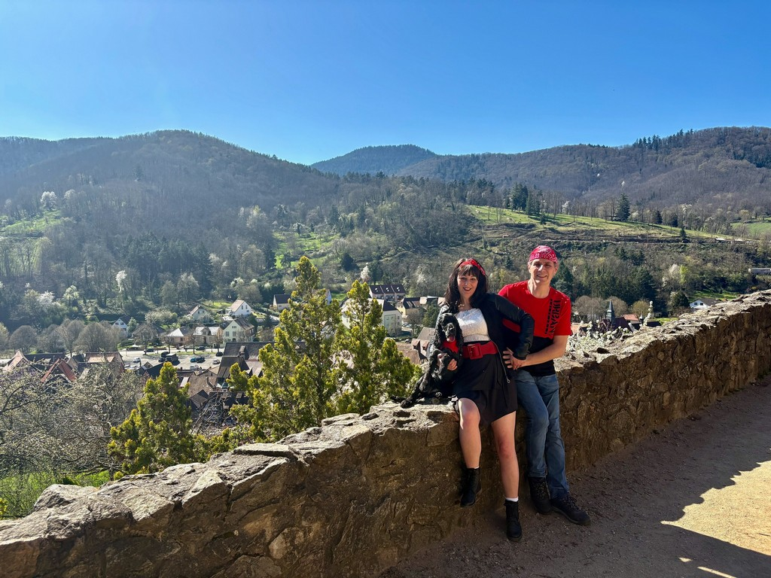



Slide 33
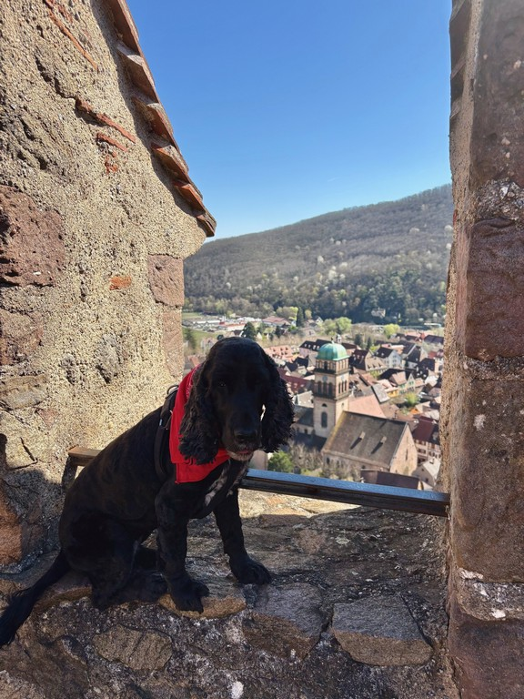

Slide 34
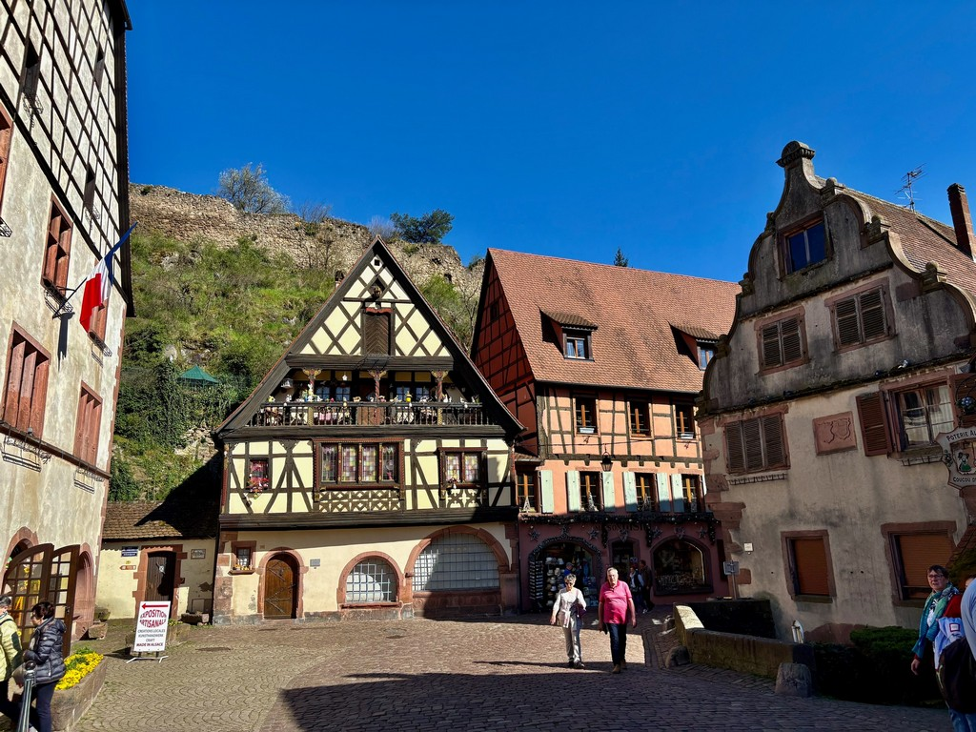

Slide 35
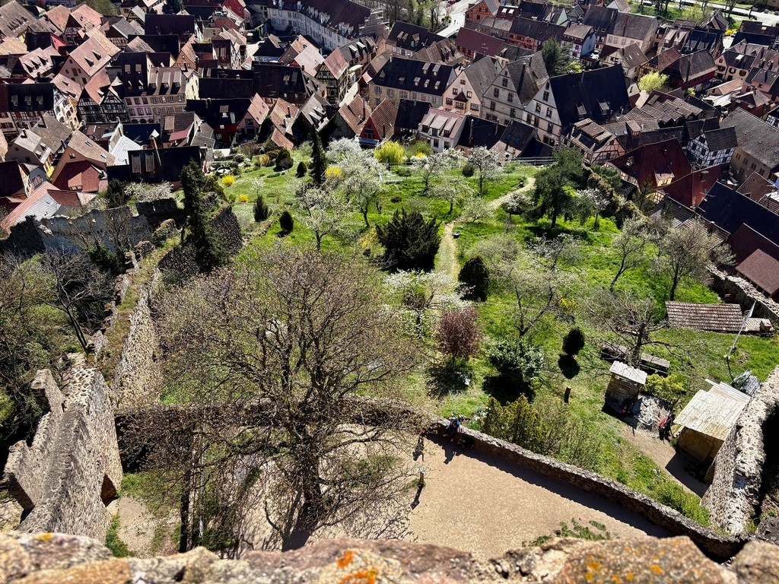

Slide 36
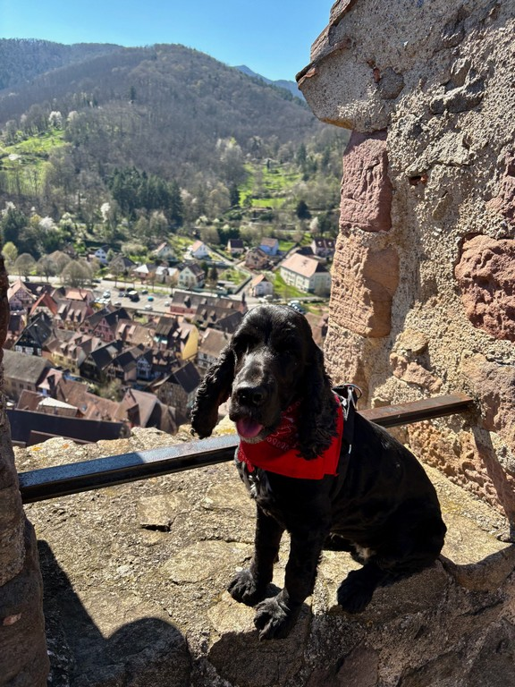

Slide 37
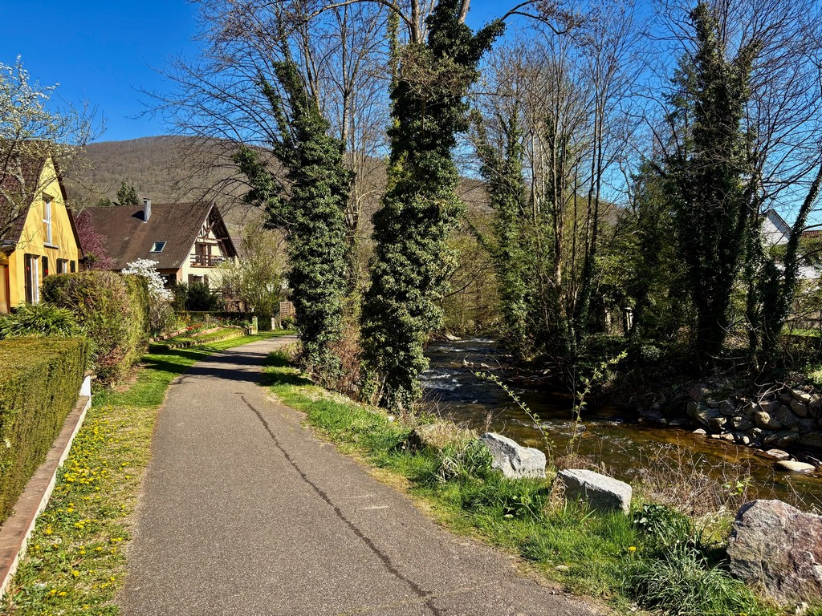

Slide 38
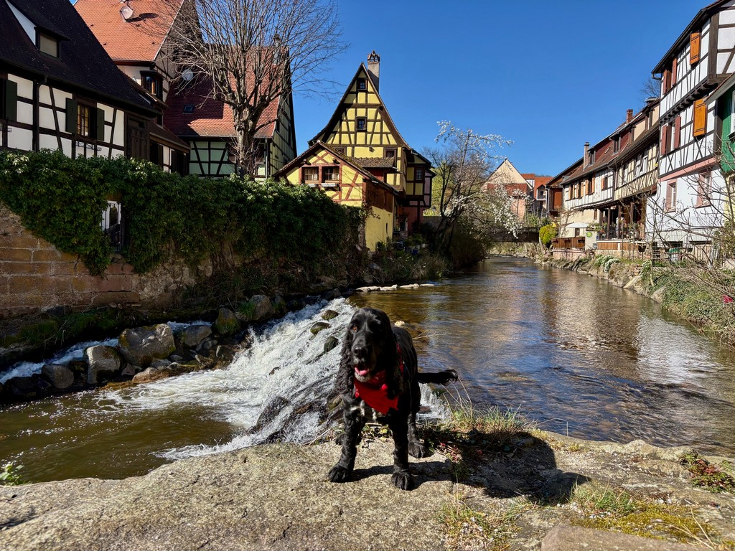

Slide 39
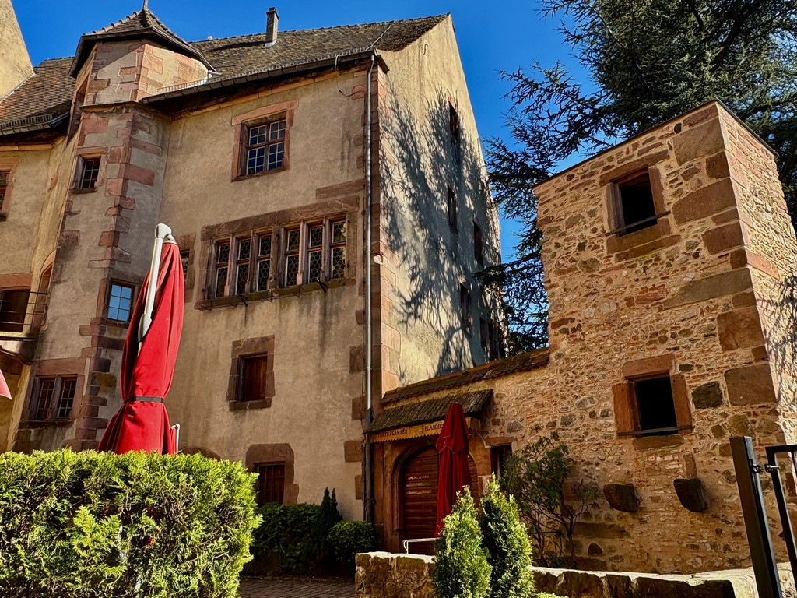

Slide 40
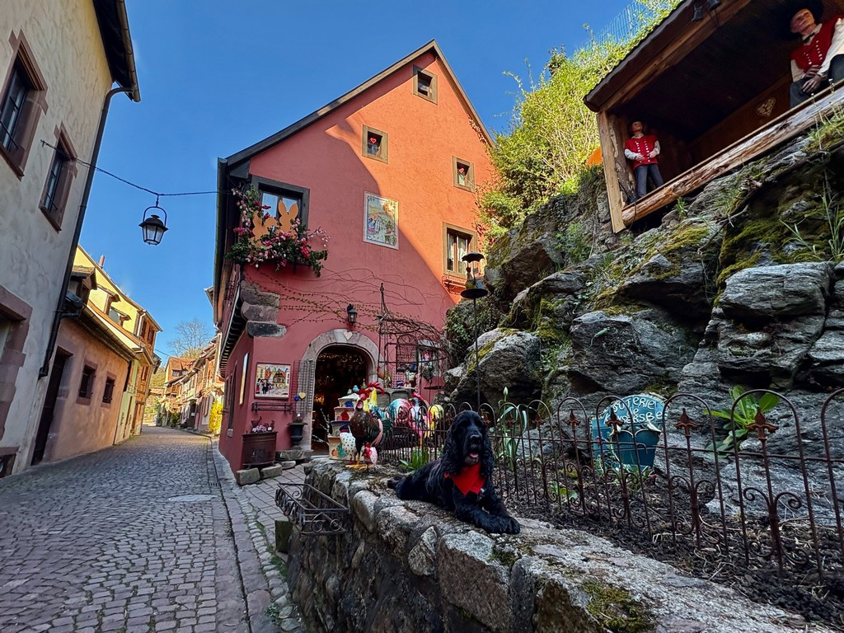

Slide 41
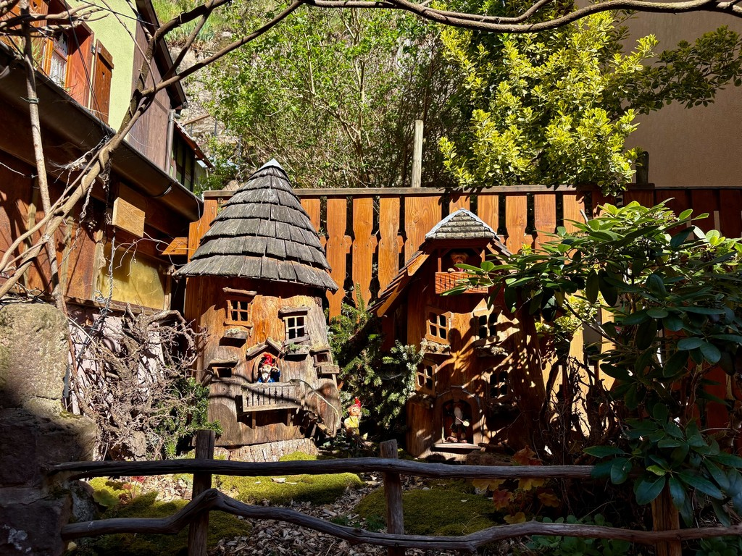

Slide 42
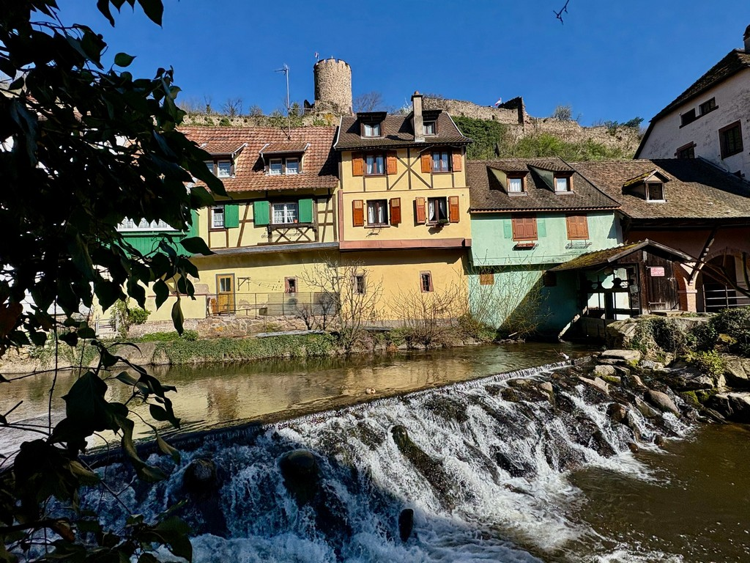

Slide 43
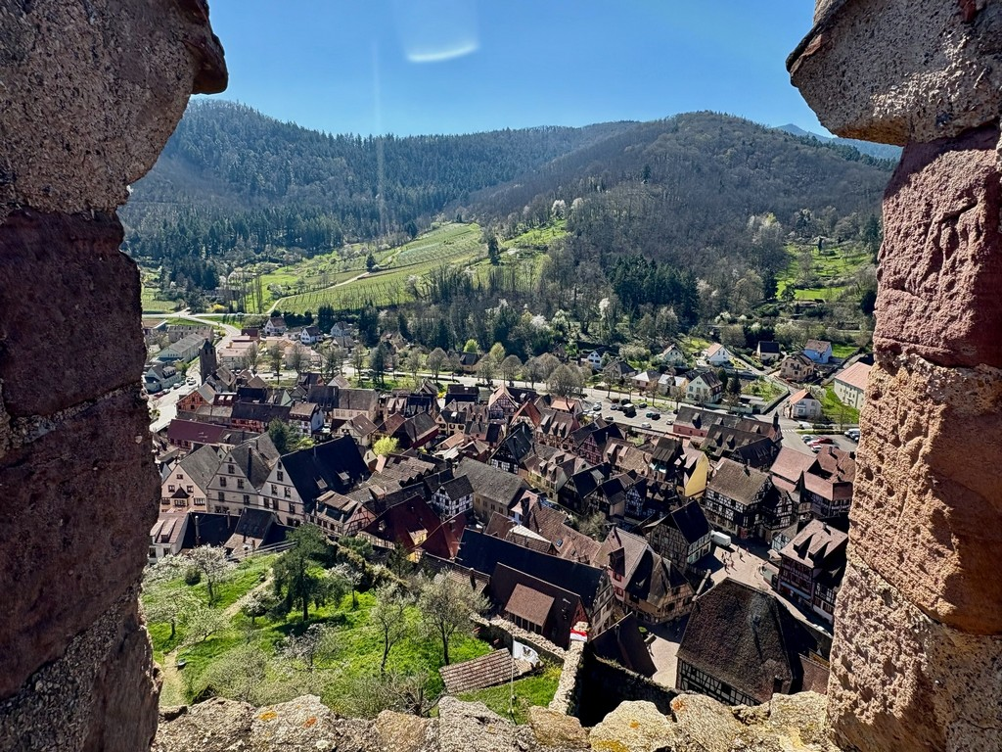

Slide 44
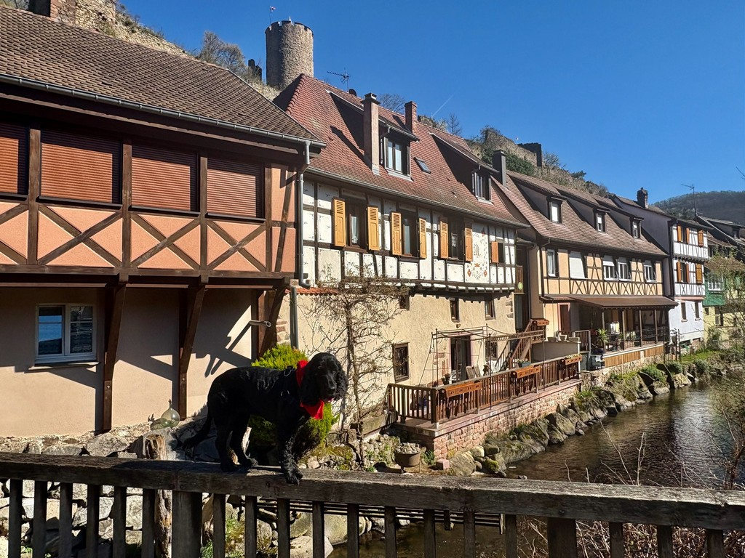

Slide 45
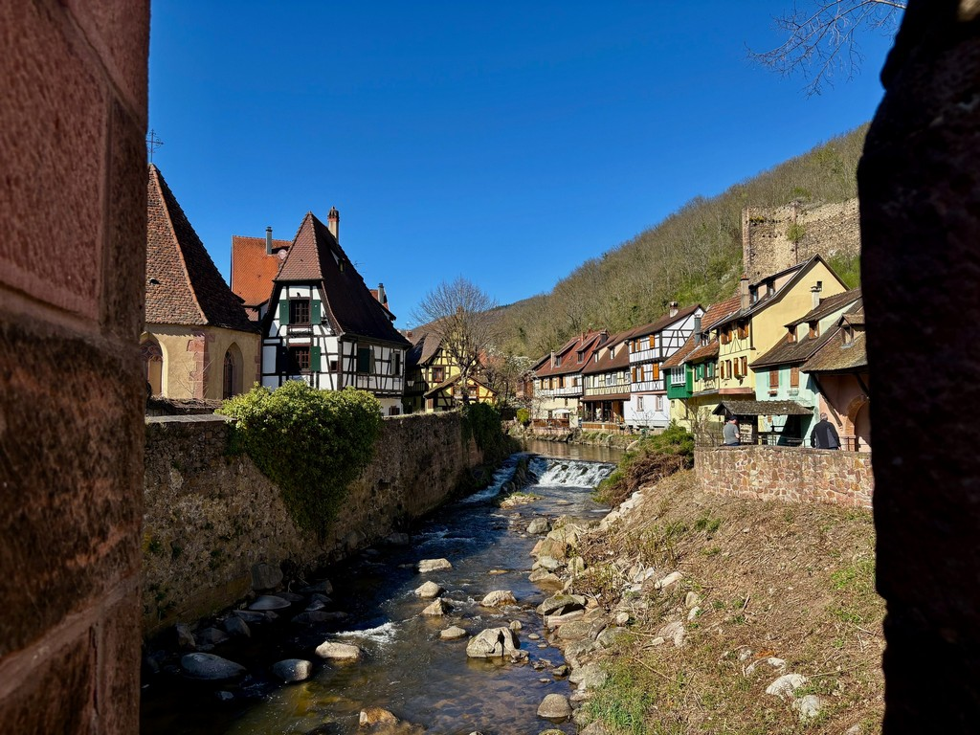

Slide 46
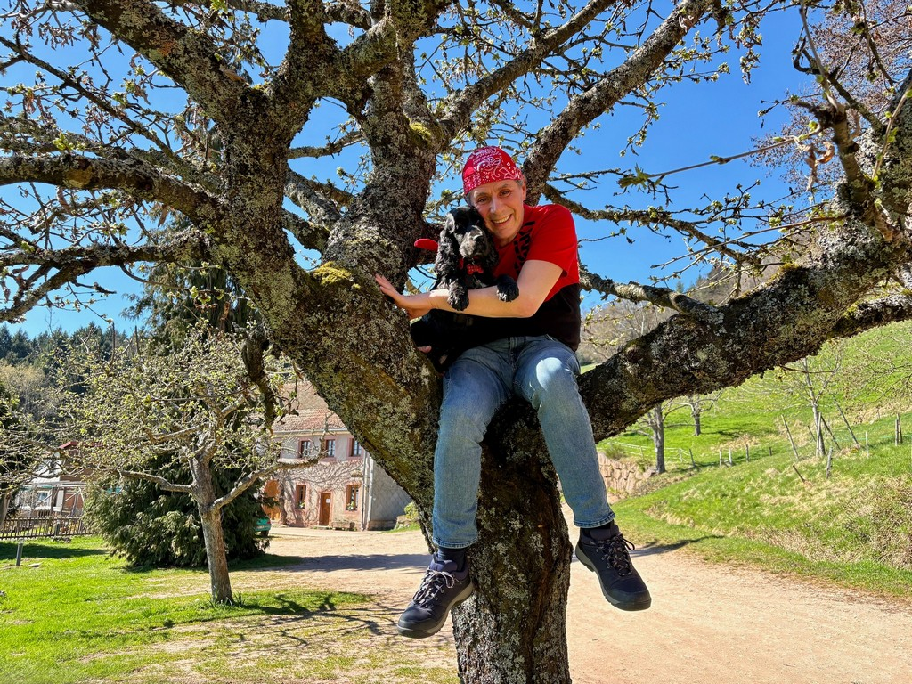


Slide 47
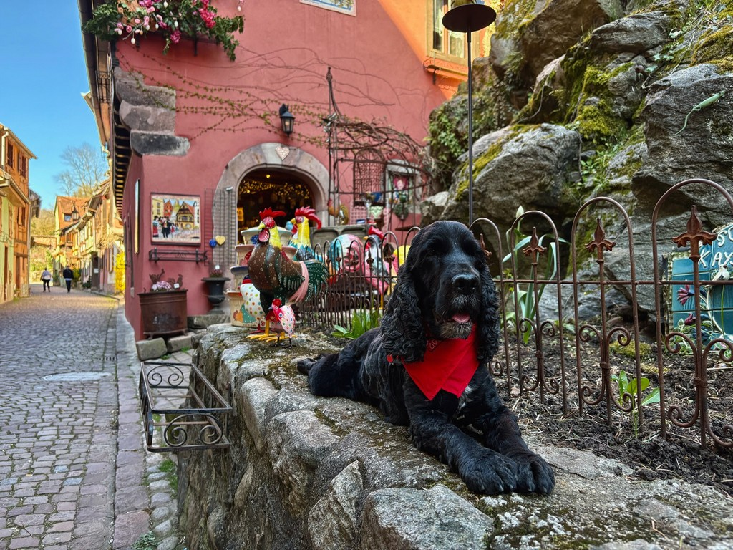

Slide 48
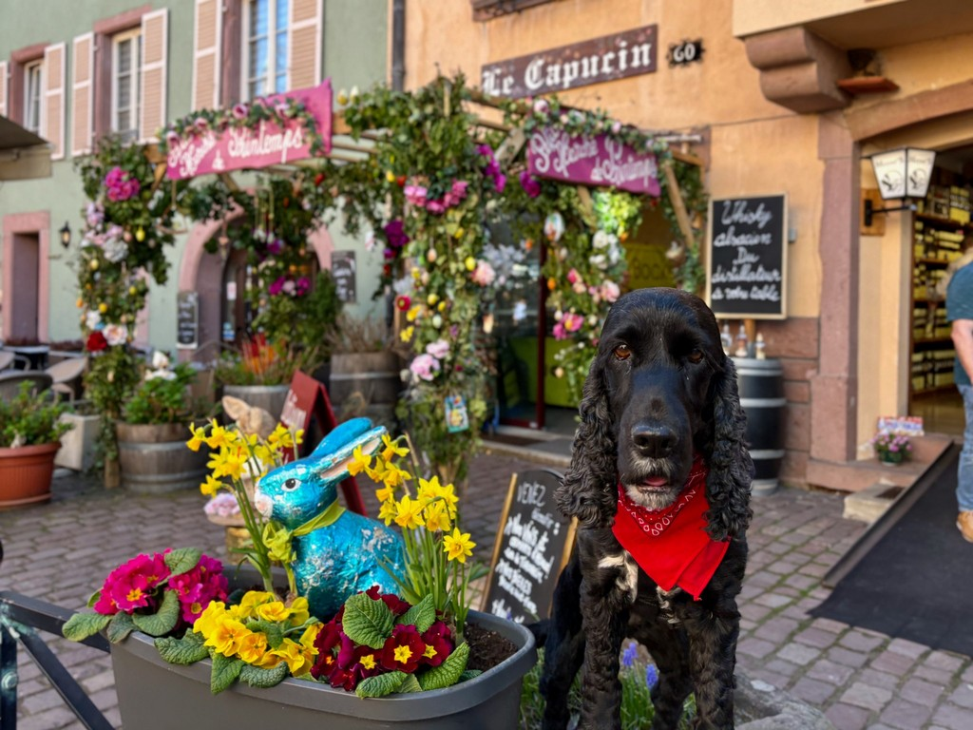

Slide 49
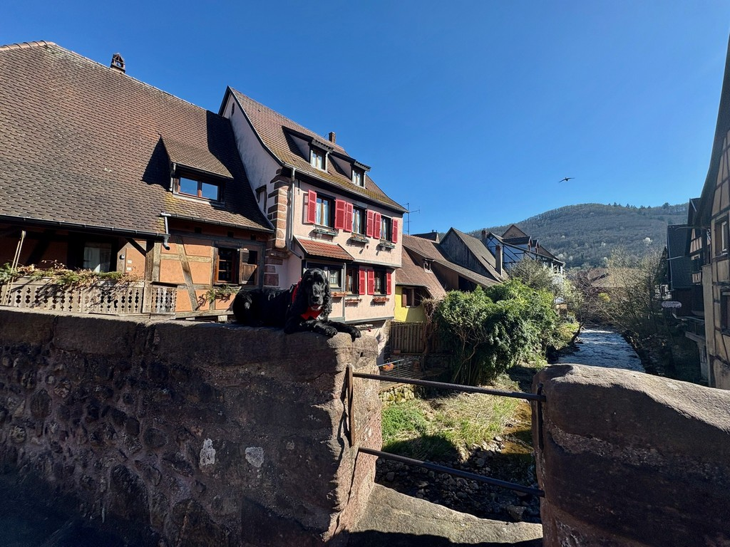

Slide 50
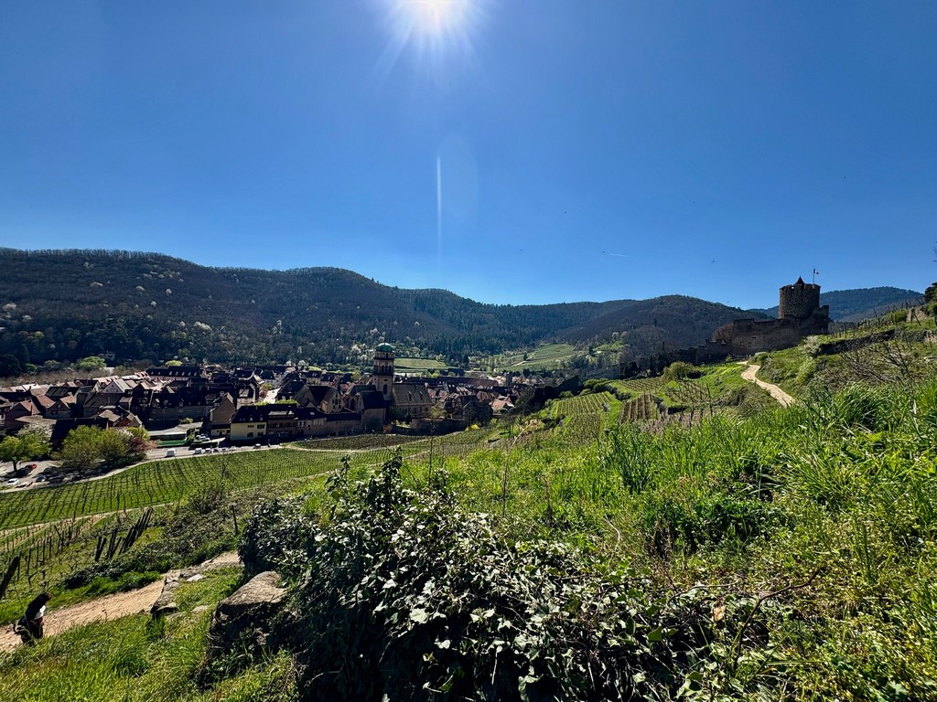

Slide 51
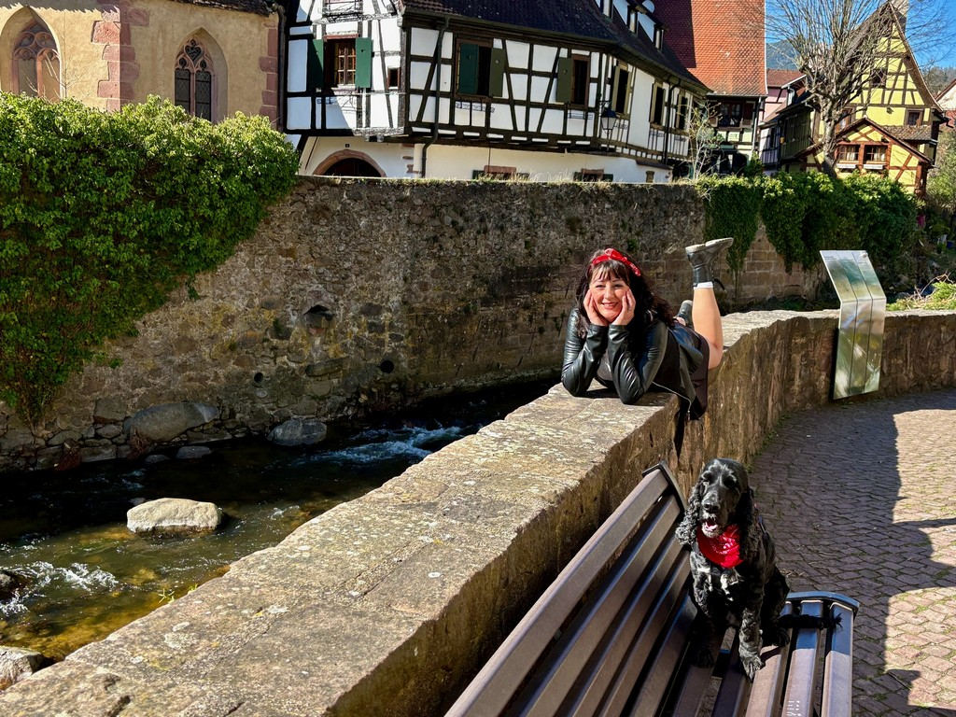


Slide 52
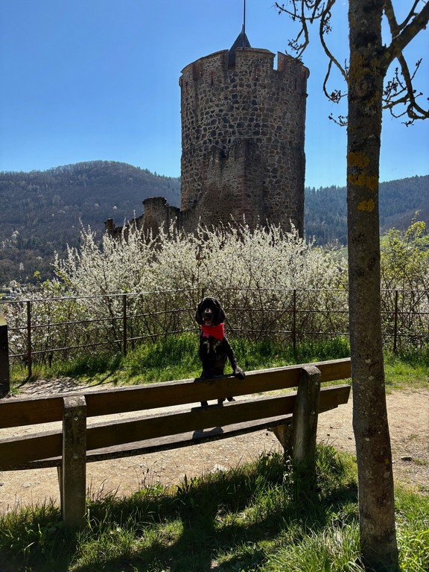

Slide 53


Slide 54


Slide 55


Slide 56






Bow Harp (Adungu) Near Lake Victoria
Internet
04.09.2025
2578
Participation
Création
Shannon cockinette

